Slide 1
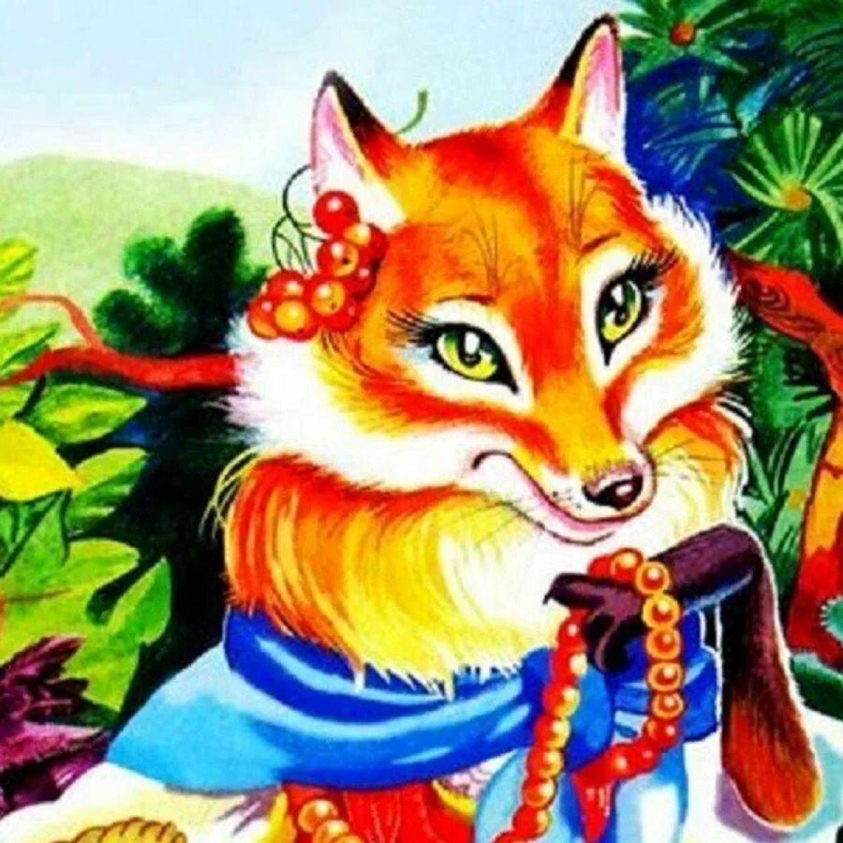
Исследовательский проект
«Образ лисы в народных сказках и в баснях
И.А. Крылова».
Выполнила: Попутникова Олеся
ученица: 5 «В» класса
Руководитель Светлакова ЕА,учитель литературы.

Slide 2
Цели проекта:
1. Анализ народных сказок и басен И.А. Крылова, в которых главным героем является лиса.
2. Сопоставление образа лисы в народных сказках и в баснях И.А. Крылова.
Задачи проекта:
1. Изучить понятие народные сказки, узнать подробнее про сказки о животных.
2. Изучить понятие басня, историю развития данного жанра.
3. Познакомиться с биографией русского баснописца И.А. Крылова.
4. Узнать информацию о жизни лисы в природе.
5. Найти, прочитать и проанализировать народные сказки, в которых есть лиса.
6. Найти, прочитать и проанализировать басни И.А. Крылова, в которых есть лиса.
7. Сравнить поведение лисы в природе, в народных сказках и в баснях И.А. Крылова.
8. Дать характеристику образу лисы в народных сказках и в баснях И.А. Крылова, сделать выводы.
Объект проекта: лиса (образ лисы).
Предмет проекта: народные сказки и басни И.А. Крылова.
Гипотеза: Лиса в народных сказках и в баснях И.А. Крылова – отрицательный персонаж, олицетворяющая пороки людей.
Методы используемые в проекте: Чтение народных сказок и басен И.А. Крылова, поиск нужной информации о лисе, анализ, сравнение, размышление и вывод.

Slide 3

Изучение понятий: народные сказки, сказки о животных.
Народная сказка — это устное, повествовательное, художественное произведение, волшебного, приключенческого или бытового характера с установкой на вымысел.
Главная особенность народных сказок в том, что у них нет единого автора.
Героями сказок очень часто становятся животные, олицетворяющие собой людей с различными характерами.

Slide 4

Сказки о животных — это вымышленные истории с очеловеченными зверями, в которых высмеиваются пороки. Юмор в них основан на воспроизведении нелепых ситуаций, в которые попадают персонажи.
Иногда сказки о животных целиком и полностью состоят лишь из одних диалогов.
В сказках о животных человек обычно играет второстепенную роль.

Slide 5

Изучение понятия - басня, история её развития.
Ба́сня — стихотворное или прозаическое литературное произведение, нравоучительного, сатирического характера. В конце басни содержится краткое нравоучительное заключение - мораль. Действующими лицами обычно выступают животные, растения, вещи. В басне высмеиваются пороки людей.
Басня – один из древнейших литературных жанров.
Расцвет развития жанра басни в России принадлежит И.А. Крылову.

Slide 6
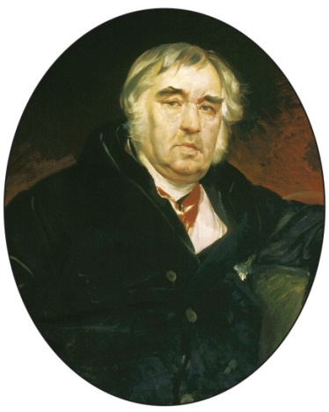
Биография русского баснописца И.А. Крылова.
Иван Андреевич Крылов (1769-1844г.г.) – русский поэт, автор более 200 басен, занимался издательством сатирико-просветительских журналов.
У И.А. Крылова не было возможности получать хорошее образование. Первоначальные навыки чтения и письма привил Крылову отец. Иван Крылов много читал.
В 1809 году начался взлёт Крылова как баснописца. Первый сборник его басен оказался весьма популярен и читатели с нетерпением стали ждать его новых басен.
И.А. Крылов в своих баснях обличал человеческие пороки и русскую действительность.
Умер Иван Андреевич Крылов от воспаления лёгких 21 ноября 1844 года.

Slide 7
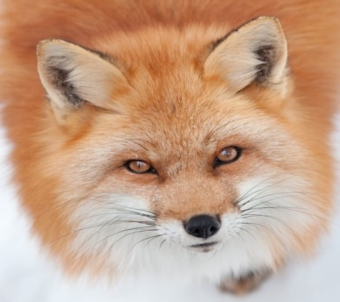
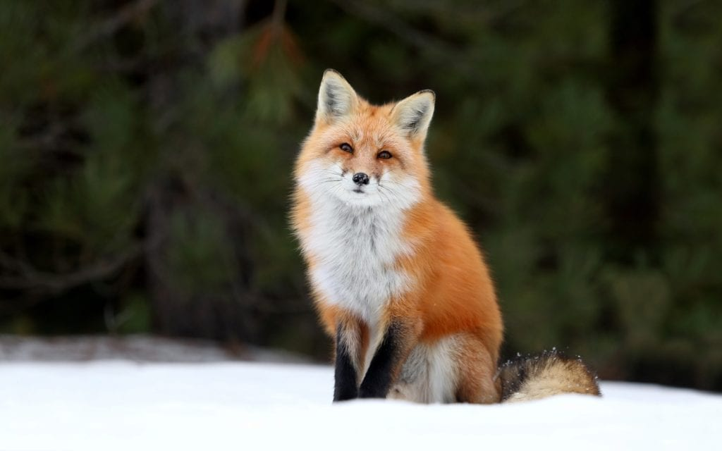
Лиса в природе.
Лиса представляет отряд хищных млекопитающих и входит в семейство псовых, являясь близким родственником волка и собаки.
Это чрезвычайно красивый и грациозный зверёк, у лисы стройное вытянутое тело, узкая мордочка и длинные тонкие лапки. Но главный предмет гордости лисицы, конечно же, её длинный, покрытый роскошной шерстью хвост.

Slide 8
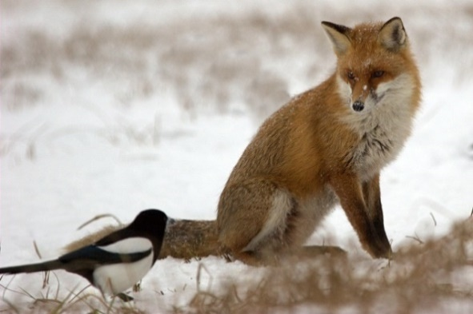
Лиса чрезвычайно наблюдательная и сообразительная.
А еще лисица изучает повадки и слабые стороны своих жертв.
Лиса предпочитает жить и охотиться в одиночку.
А чего только стоит актёрское мастерство лисицы, она умеет прикидываться мёртвой! Лиса вообще разыгрывает целый спектакль перед наивными пернатыми зрителями, и, имитируя покойника, даже вытягивает лапки и вываливает наружу язык.
Лиса обладает неуёмной любознательностью, которая часто её губит.

Slide 9
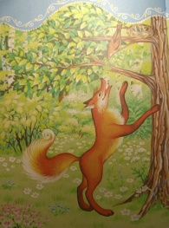
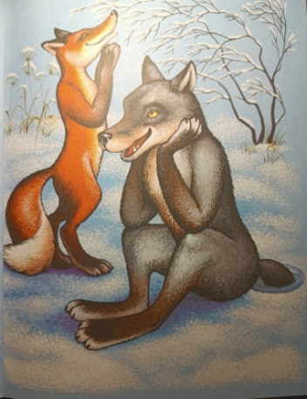
Чтение и анализ народных сказок с участием лисы.
В сказке «Лиса и дрозд» лиса предстаёт в роли шантажистки и вымогательницы. Она грозит дрозду, что повалит дерево и съест его деток. Дрозду приходится выполнять все её поручения. Но, в итоге лиса из-за своих желаний чуть не остаётся без хвоста в конце сказки.
В сказке «Лиса и волк» - лиса хитра и очень хорошо умеет изворачиваться. Вначале она обманывает деда, притворяясь мёртвой, и крадёт у него с воза всю рыбу. Затем обманывает волка, из-за неё он лишается хвоста. В конце сказки лисе удаётся показать себя жертвой, и волк несёт её домой.

Slide 10
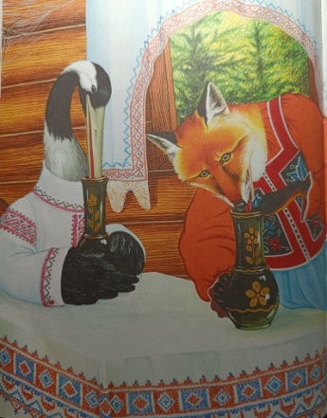
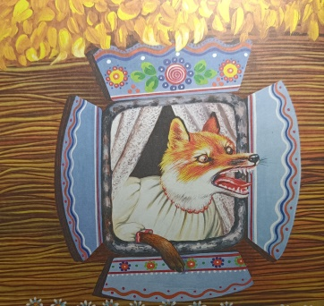
В «Лиса и журавль» лиса решила пошутить над журавлём. Она пригласила его в гости, наварила каши и положила её на тарелку. Журавлю не удалось поесть кашки, так как кашу с тарелки клювом он не смог ухватить. Но журавль отомстил лисе. Когда лисица, пришла к нему в гости, он налил вкусную окрошку в кувшин. Не смогла лиса достать окрошку язычком из кувшина и ушла обиженная.
В сказке «Зайкина избушка» лиса показана плутовкой, которая выгнала зайку из его избушки. И восстановить справедливость смог только петух.

Slide 11
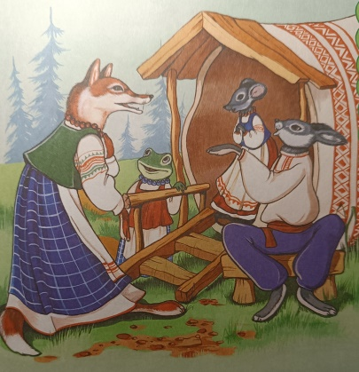
В сказке «Рукавичка» лиса представлена в виде лисички-сестрички, которая просто попросилась жить к другим лесным жителям в рукавичку. Только в этой сказке лиса не преследует никакого злого умысла, никого не обижает и оказывается в непростой ситуации, как и другие звери.
Из прочитанных мною сказок можно сделать вывод, что лиса практически во всех произведениях красивая, хитрая, наглая, изворотливая, шантажистка и вымогательница. Она ворует, обманывает, издевается над другими персонажами. Такие качества не поощряются в сказках и поэтому лиса отрицательный герой.

Slide 12
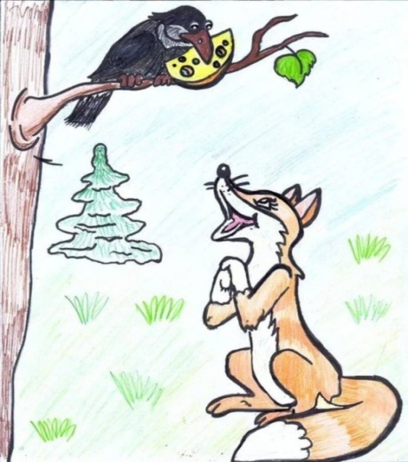
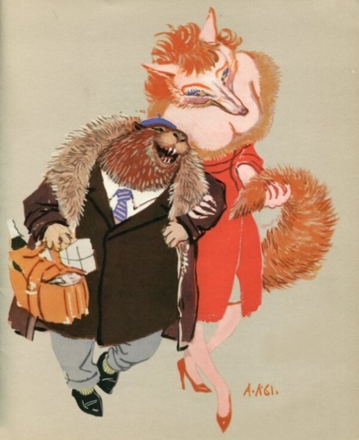
Чтение и анализ басен И.А. Крылова с участием лисы.
В басне «Ворона и лисица» лиса-плутовка обманула ворону. Ворона повелась на гнусную лесть лисицы и осталась без сыра.
В басне «Лисица и сурок» лиса рассказывает, что её выслали за взятки.

Slide 13
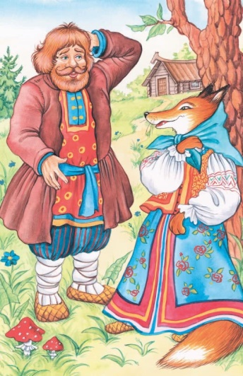
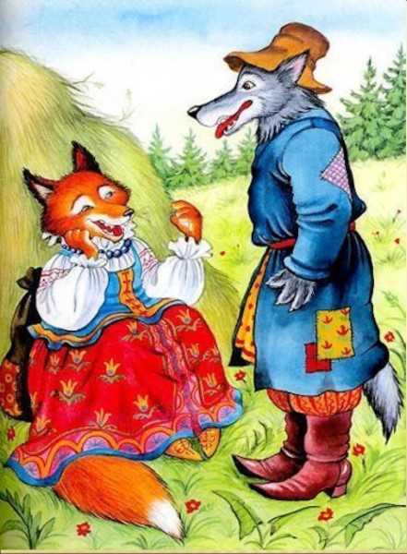
В басне «Крестьянин и лисица» крестьянин говорит лисе, что в её ремесле «ни на волос добра не видно», «красть и грех и стыдно и что бранит тебя весь свет». Крестьянин даёт лисе честный заработок, за который хорошо кормит, но лиса всё равно идёт на кражу и душит всех кур.
В басне «Волк и лисица» лиса не хочет накормить кума мяском, а готова угостить его лишь одним сенцом.

Slide 14
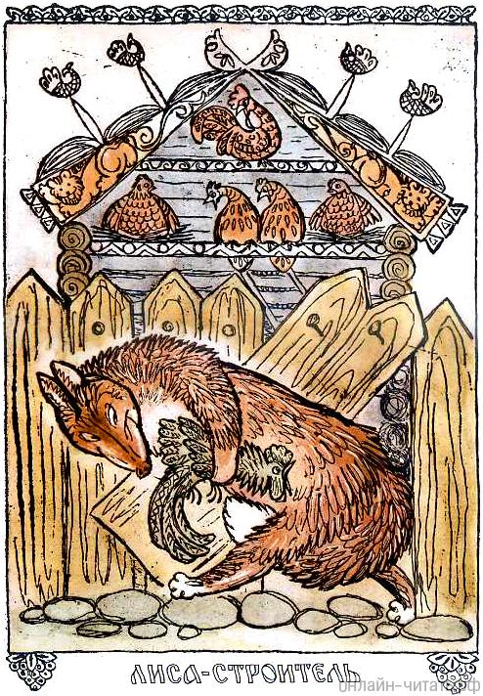
В басне «Лиса-строитель» лев нанял лису построить безопасный курятник, чтобы никто не смог туда пробраться и своровать кур. Лиса всё выполнила, но оставила лазейку для себя и воровала кур одна.
В баснях И.А. Крылова мы видим лису взяточницей, плутовкой, обманщицей, воровкой. Лиса не склонна к исправлению, вся её натура гнусна, в ней нет ни капли сострадания к другим. Она любит только себя.

Slide 15
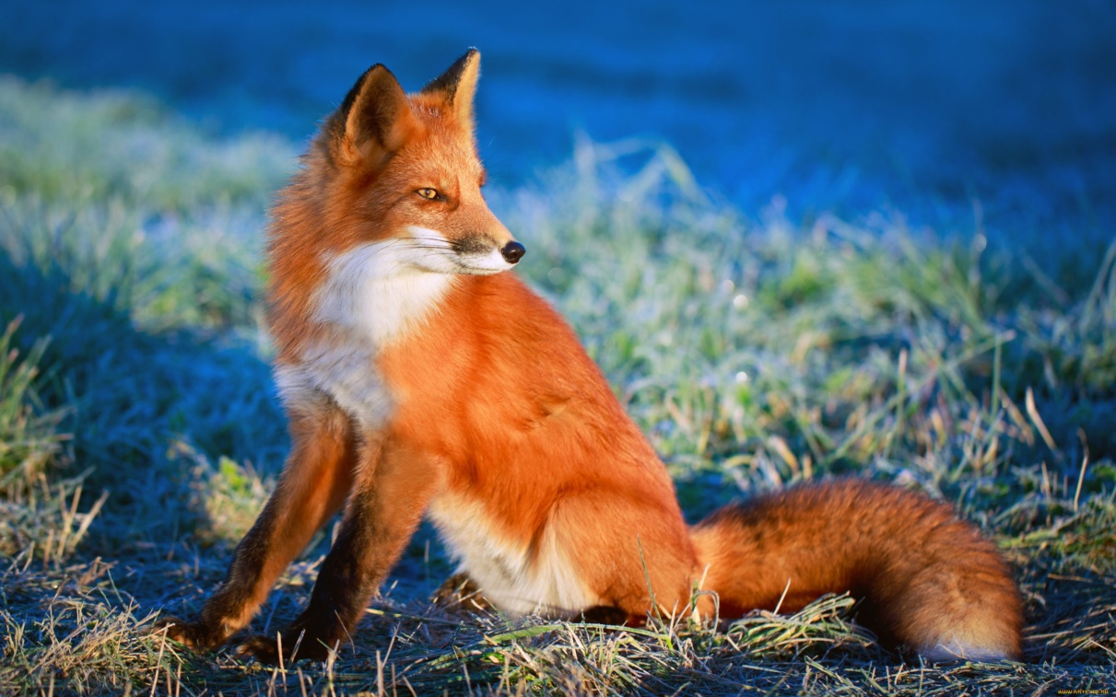
Поведение лисы в природе, в русских народных сказках и баснях И.А. Крылова.
Лиса – самая обаятельная и привлекательная среди всех животных леса. Она действительно в реальной жизни хитрая и умная, но не подлая и не алчная как представлена в сказках и баснях. Лиса в жизни хитрит и изловчается, чтобы прокормить себя и своё потомство. Она не преследует в реальной жизни каких-либо подлостей.

Slide 16
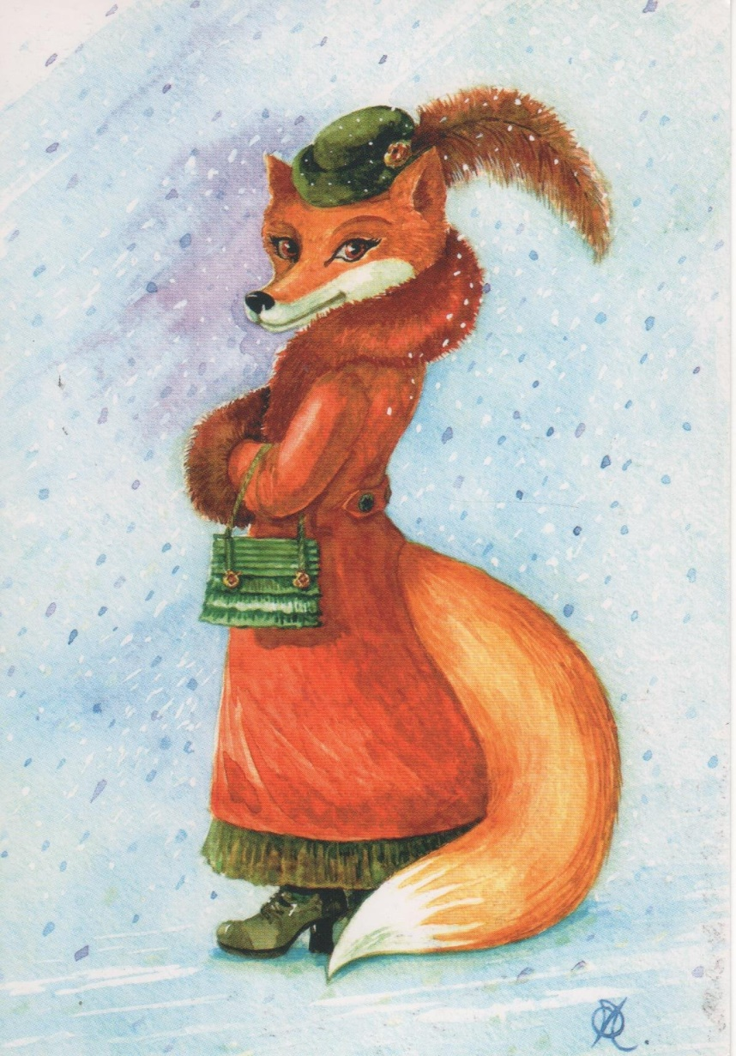
Сказочная лиса – воплощение хитрости и изворотливости. Лисица любого вокруг пальца обведёт.

Slide 17
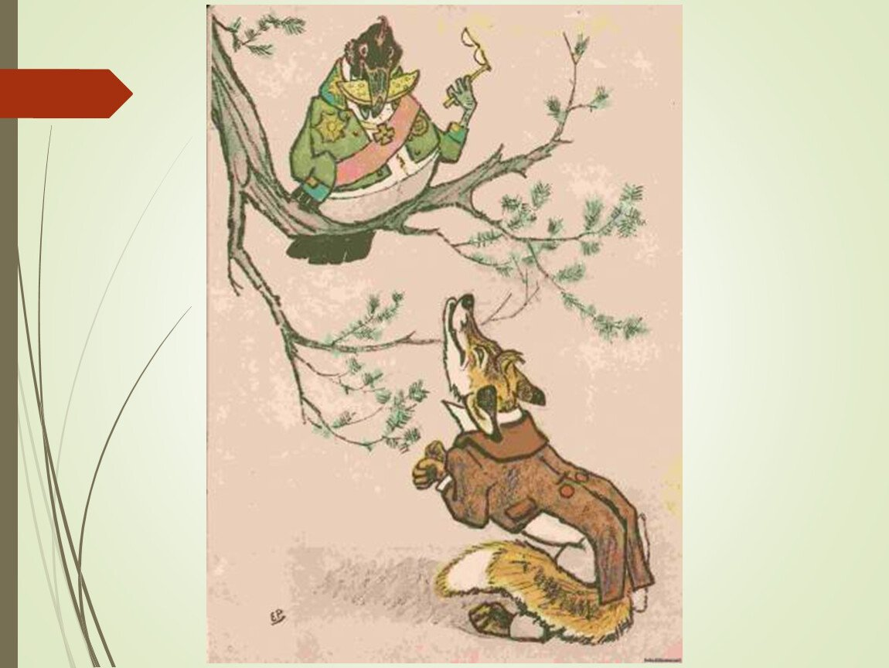
В баснях И.А. Крылова лиса показана в следующих образах: неисправимая воровка, успешный специалист по лести, искренний собеседник крестьянина, взяточница, строительница курятников с лазейками.
Во многом характер лисицы схож с характером завистливых и лживых людей. Лиса – притворщица, воровка, обманщица, злая, льстивая, ловкая, хитрая. Образ лисы постоянен.
Лиса имеет свой характер, свои отличительные черты, но все они олицетворяют человека и особенности его склада, а не животное.

Slide 18
Характеристика образа лисы в народных сказках и баснях И.А. Крылова. Выводы.
Значение народных сказок о животных в жизни человека очень велико. Мы не можем жить без сказок. Сказки не только учат нас жить правильно, они учат нас остерегаться подлых людей, воспитывают нас.
Сказки и басни пытаются научить нас видеть истинную натуру человека говорящего с нами. Они предупреждают, что нужно быть внимательными к сказанным словам в наш адрес и учат тому, что не нужно позволять лести вводит нас в заблуждение.
Лиса очень часто появляется в народных сказках и баснях Крылова, потому что в нашей жизни очень много лживых людей, очень много обмана, мы очень часто не замечаем, как нами могут манипулировать и управлять другие люди. Сказки и басни учат нас быть внимательными и не попадать в жизни в такие ситуации как попадают люди и животные по вине лисы.

Slide 19
Моя гипотеза, что лиса – отрицательный персонаж, олицетворяющая пороки людей практически подтвердилась. Но всё же бывают исключения, когда лиса может быть положительным персонажем и жертвой сложившихся обстоятельств.

Slide 20
Спасибо
за внимание!!!

